Slide 1
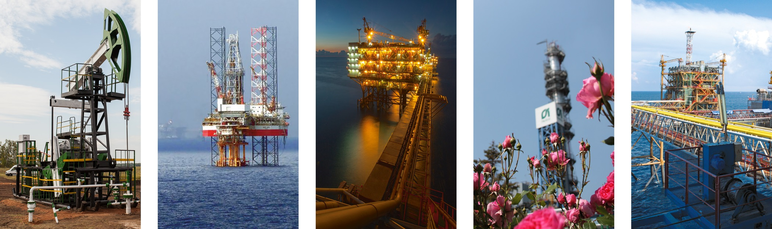
«Развитие информационной системы мониторинга показателей в области
ОТ, ПБ и ООС»
Управление ОТ, ПБ и ООС; Управление МАСИТ
Август 2018

Slide 2
Цель проекта достигнута
Цель, задачи, сроки и бюджет проекта
Цель
Срок
Повышение эффективности работы сотрудников в части сбора, обработки и анализа показателей по ОТ, ПБ и ООС
Дек’17 | Янв’18 | Фев’18 | Мар’18 | Апр’18 | Май’18 | Июн’18 | Июл’18
29.12
Публикация закупки
Задачи
19.02
Заключен контракт
Автоматизировать сбор показателей по ОТ, ПБ и ООС.
Автоматизировать публикацию отчетов по "Сводке по происшествиям" и "Экологическая сводка" на Корпоративном портале.
Автоматизировать подготовку презентаций для руководства.
Расширить перечень аналитических панелей.
Автоматизировать производственный контроль 3-4 уровня, управление внутренними аудитами, управление программами корректирующих мероприятий.
Разработать подсистему хранения и навигации по действующим документам.
Создать систему индикаторов о статусе выполнения мероприятий.
05.03
Спринт 01
Бюджет
02.07
Спринт 08
31.07
Результаты

Slide 3



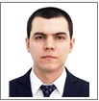
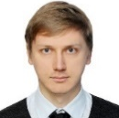


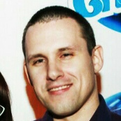
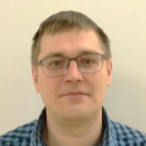
Для реализации проекта выбран SCRUM (один из вариантов AGILE)
Применение Agile в проекте «Развитие ИС ОТПБООС» (1/2)
Компасенко Елена Ивановна
Руководитель проекта
Общее руководство проектом
Контроль сроков и приемка работ
Бизнес-эксперты
Уточнение бизнес-требований
Приемка работ
Головнева Мария
Владелец продукта
Приоритезация задач
Уточнение требований и приемка работ
Шмидт
Антон
Портнов
Алексей
Погорелов Виталий
Скрам-мастер
Соблюдение Agile-практик командой
Обеспечение команды всем необходимым
Сафина
Лилия
Игонин
Михаил
Тамбовский Александр
Архитектор, разработчик
Обеспечение архитектурной целостности решений
Реализация задач
Мелехов Максим
Разработчик
Проектирование пользовательских интерфейсов
Реализация задач

Slide 4
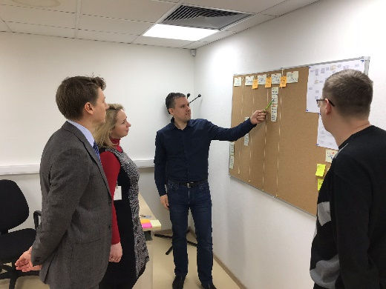
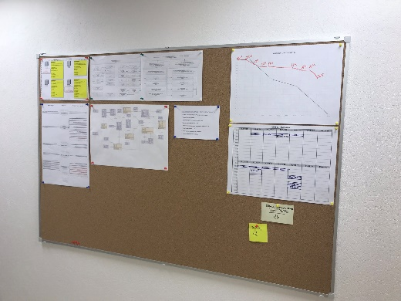
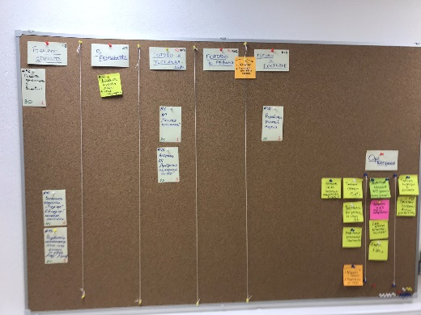
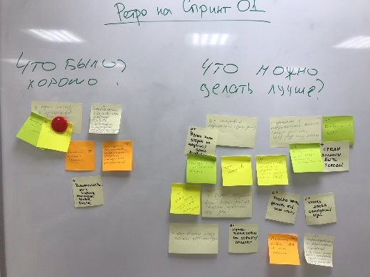
SCRUM показал себя эффективным инструментом командной работы
Применение Agile в проекте «Развитие ИС ОТПБООС» (2/2)
Daily Scrum
Ежедневные встречи для планирования на день
Scrum - артефакты
График сгорания задач, проектные документы, идеи для ретро
Scrum-доска
Всегда актуальная информация о статусе задач внутри Спринта
Ретро
Обязательная процедура обратной связи внутри команды

Slide 5
Гибкий подход позволил сфокусироваться на важных бизнесу задачах
Выполненные задачи в ходе проекта
Цель проекта достигнута за счет создания новых и актуализации существующих
форм ввода данных и аналитических панелей
Первоначальный перечень задач
Итоговый перечень задач
Фактические показатели по ОТ, ПБ и ООС в разрезе сегментов нарастающим итогом
Еженедельный отчет по происшествиям
Аналитическая панель исполнения плана аудитов
Показатели по происшествиям в области ОТ, ПБ и ООС по ГК за период
Форма ввода для потенциально опасных происшествий
Справочник критерии аудита
Интеграция со справочником «Контрагенты»
Отчет по производственным показателям ОТ, ПБ и ООС
Форма ввода плана производственного контроля 3 и 4 уровня
Монитор показателей HSE
Планирование и контроль проведения производственного контроля 3 и 4 уровней
Новый механизм согласования данных
Аналитическая панель «Программа мероприятий по ООС»
Автоматическая генерация отчета о несоответствии на основании введенных данных
Аналитическая панель для контроля исполнения плана производственного контроля
Возможность создания отчета в PowerPoint по данным из ОТПБООС
Планирование и контроль проведения внутреннего аудита системы управления ОТ, ПБ и ООС
Нормализация справочника «Месторождения»
Форма ввода плана аудитов
Контроль за выполнением корректирующих мероприятий по итогам аудитов
Механизм хранения отчетных документов
Форма ввода корректирующих мероприятий

Slide 6
Ис ОТПБООС – источник данных для КХД USPTREAM
БЭФ
UPSTREAM
ИС МГД
ИС УМР
ЕУС
BI
ИС КапСтрой
АСБУ
КХД
БЭФ
КХД
UPSTREAM
АИС ЦНО
ККР
ИС МП
ОТ, ПБ и ООС
АИС ПЭИ
Обеспечение процесса сбора, хранения и анализа информации по ОТ, ПБ и ООС
АСОДУ
КСУ НСИ
МТО
Проект «КХД и BI блока UPSTREAM» будет инициирован в Q3’18

Slide 7
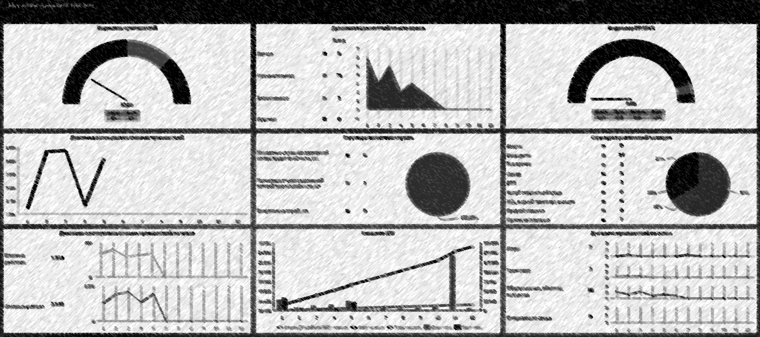
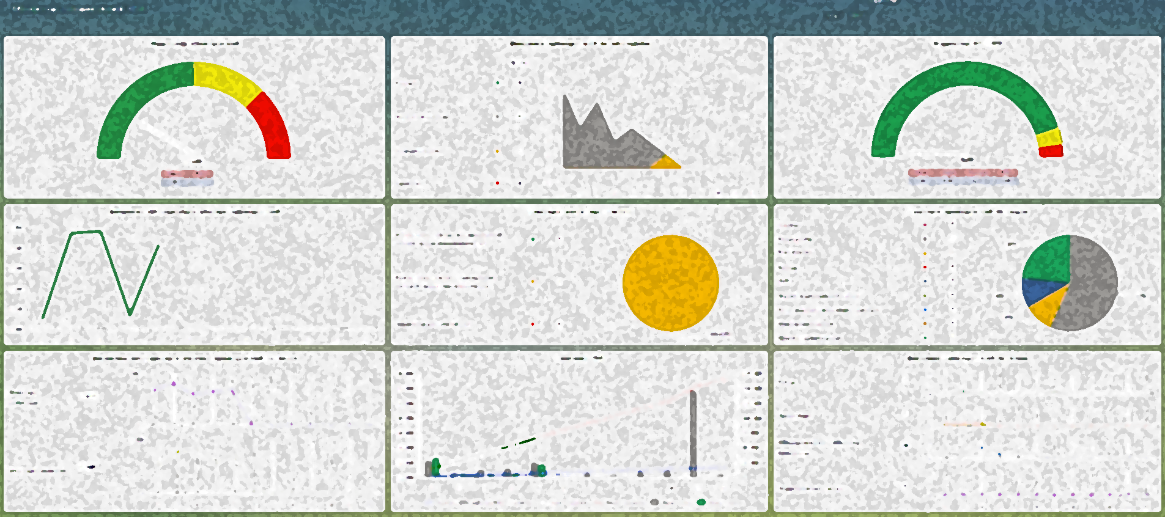
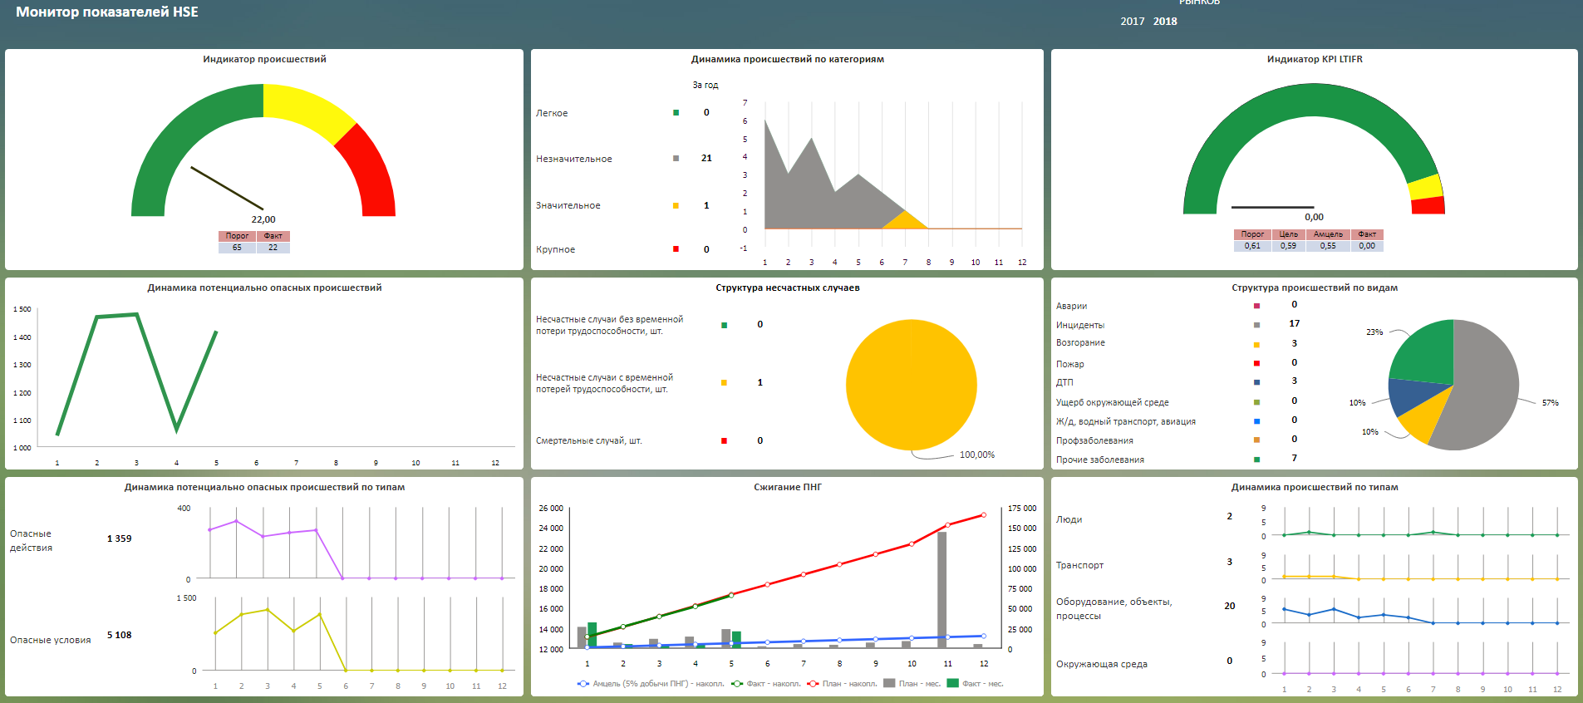
AGILE позволяет раньше получить нужный бизнесу результат
Преимущества AGILE в условиях изменений
AGILE
Спринт 1
Спринт 2
Спринт 3
Спринт 4
Спринт 5
WATERFALL
Проектирование
Разработка
Исправление
+ Бюджет
+ Сроки

Slide 8
Agile дает результат быстрее, но дороже и требует большего вовлечения
Преимущества и ограничения AGILE
Аналогичный проект на платформе Prognoz (Создание СППР) потребовал 2 итерации изменений для 20 форм, что увеличило длительность проекта на 25% (3 мес.)
t
Waterfall
Обследование
ТЗ
Разработка
Продукт
Продукт
Agile
Продукт v.1
Продукт v.2
Продукт v.3
Продукт v.4
«Переделки» продукта возникающие на финальных этапах проекта обычно оплачиваются исполнителем
Waterfall
₽
Agile
Бюджет проекта
70%
80%
Вовлечение бизнеса имеет «рваный» характер и может существенно распределятся во времени
%
Waterfall
20%
10%
5%
5%
5%
30%
Agile
50%
50%
50%
50%
50%
50%
50%
50%

Slide 9

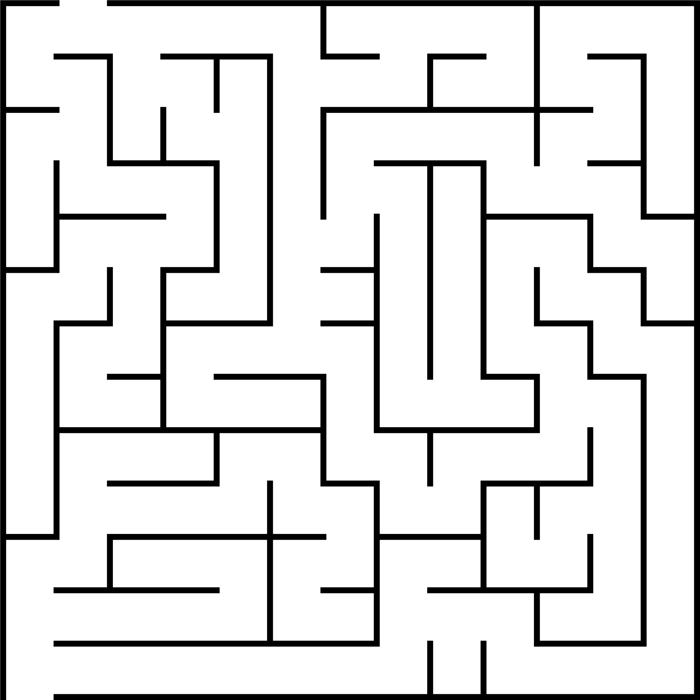
Для проектов с высокой неопределенностью нужен особый подход
Условия для эффективного использования Agile
 | Waterfall | Agile
Сроки | FIX Зафиксированы в календарном плане | N|A Прогноз после нескольких итераций
Стоимость | FIX Зафиксирована в договоре | fix rate Зафиксирована только ставка специалиста
Объем работ | FIX Зафиксирован в ТЗ | flex Объем работ определяет Заказчик
Качество | Compromise Зависит от прочих ограничений | Uncompromising Точное соответствие потребностям
Инвестиционное планирование
Особый упрощенный паспорт
Определено только видение результата
Бюджет определен ориентировочно
Закупочные процедуры
Закупка у внутреннего поставщика – собственный центр компетенций
Закрытый запрос котировок по ставке специалиста среди предквалифицированных участников
Пересмотр бюджета
Упрощенная процедура выделения бюджета
Приоритетное рассмотрение
Контрактование
Когда Agile?
Срочные поручения ФОИВ
Срочные инициативы
Реакции на реализацию рисков

Slide 10
Сравнение Agile и Waterfall
Agile
Владелец продукта управляет сроками через объем доработок;
Раньше получаем прототип;
Есть возможность раньше принять решение о завершении проекта;
Сокращаются непроизводственные затраты на детализацию проекта в условиях неопределенности.
Сроки
Waterfall
Если не было изменений, то общая длительность проекта меньше, чем в Agile
На старте проекта невозможно оценить длительность
t
«Треугольник проекта»
Качество
Agile
Реализация только нужного функционала;
Возможность изменения в ходе реализации;
Возможность динамически переприоритезировать задачи.
Q
Agile
Владелец продукта управляет стоимостью через объем доработок;
Прозрачная стоимость, которая зависит от ставки специалистов, размера команды и длительности проекта;
Качество неизменно
V
₽
Содержание
Стоимость
Waterfall
Содержание жестко фиксируется в ТЗ;
Изменения требуются переоценки проекта;
Чем позже вносятся изменения, тем они дороже для проекта.
Waterfall
Если в ходе проекта отсутствовали изменения, то стоимость соответствует первоначальной

Slide 11
Использование Agile рекомендовано для пяти проектов ИТ-стратегии
Применимость AGILE для будущих проектов
 | Вовлеченность Владелец продукта может быть определен и готов участвовать в проекте на 50% | Итерационность Платформа и функциональные требования позволяют реализовывать проект частями | Новизна Проект создает принципиально новый продукт или процесс для компании | Изменчивость Ожидается изменения внешней или внутренней среды для проекта | Срочность Бизнес готов работать даже с прототипом продукта | ИТОГ
Создание КХД и BI блока UPSTREAM | + | + | + | + | + | 5/5
Развитие систем проектных институтов | + | + | - | + | + | 4/5
Создание КХД и BI блока БЭФ | + | + | + | + | + | 5/5
Создание пилотного стенда для обучения в виртуальной реальности | + | + | + | + | - | 4/5
Развитие системы Nestro Way | + | + | + | + | + | 5/5

Slide 12
Пилотный проект позволил выявить болевые точки Agile
Выводы и извлеченные уроки
Выводы
Извлеченные уроки
Agile-подход при реализации ИТ-проектов эффективен в проектах, где задачи хорошо декомпозируются на независимые или слабо-зависимые подзадачи;
Agile-подход позволяет раньше получить прототип и работающий функционал;
Agile-подход требует большего вовлечения в проект бизнес-заказчика;
Опыт использования Agile-подхода можно считать успешным.
В проектную команду необходим аналитик для раннего прототипирования продукта;
Служба поддержки должна быть частью команды разработки;
Скрам-мастер должен уделять проекту не менее 16 часов в неделю;
Владелец продукта и скрам-мастер должны сидеть вместе с командой;
Люди важнее процессов, поэтому особое внимание необходимо уделить отбору членов команды.

Slide 13
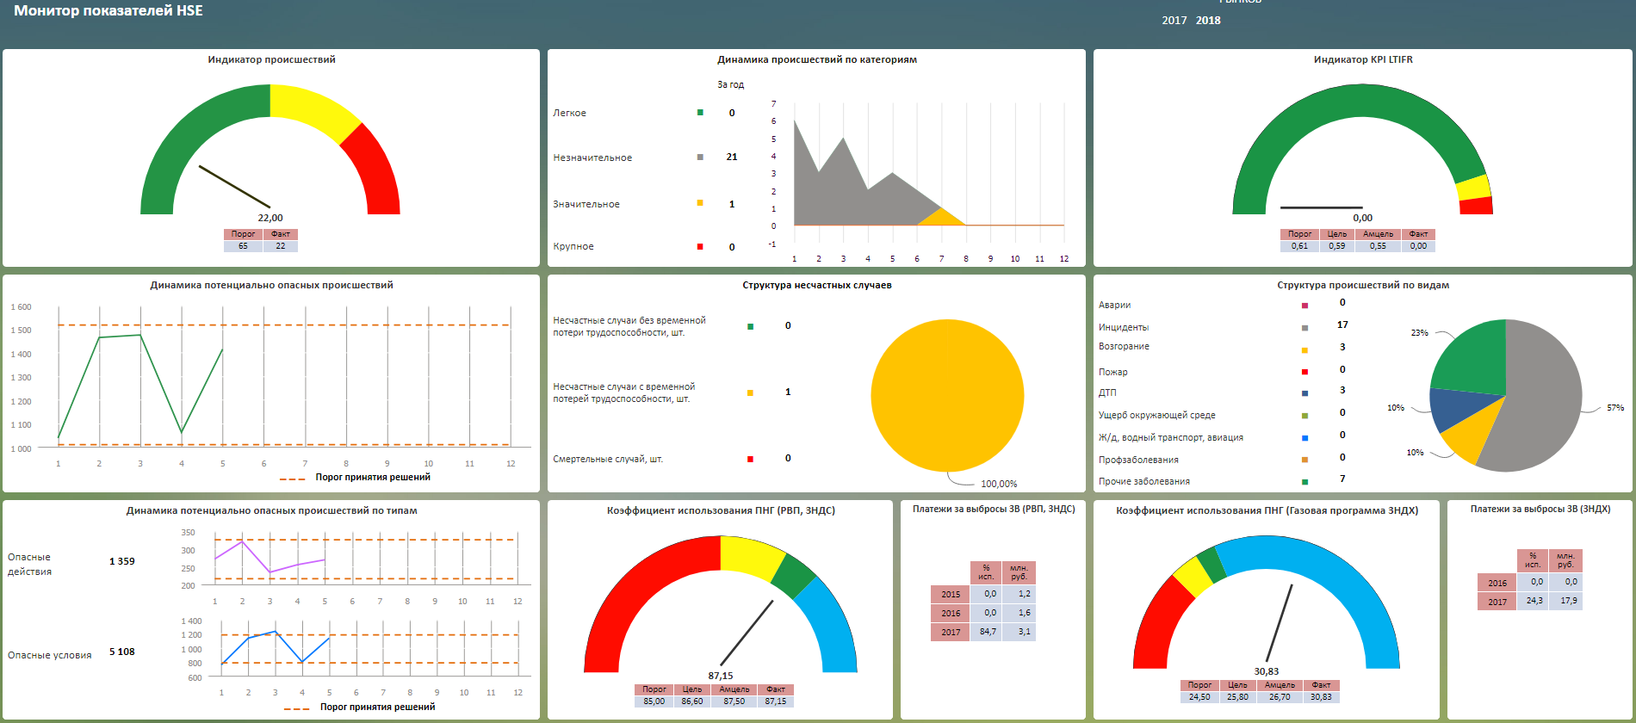
ПРИЛОЖЕНИЕ 1: Монитор показателей HSE

Slide 14
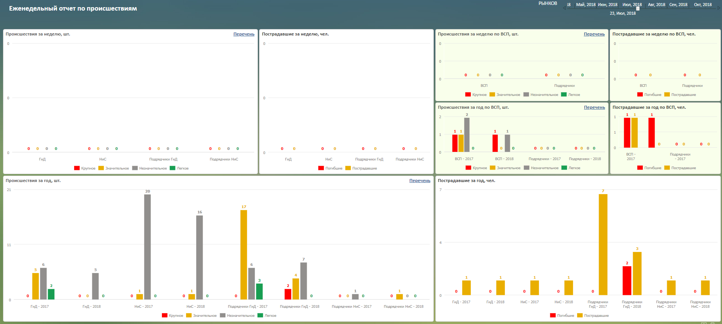
Приложение 2: Еженедельный отчет о происшествиях

